Slide 2
Association Les Films de Plein Air
Développement site web pour le festival de films au parc Monceau

Slide 3
Résumé du projet
Communiquer et promouvoir le festival
Diffuser des actualités
Réserver des séances
Créer une charte graphique
Proposer un espace d’hébergement et un nom de domaine
Notes:
Mme Jennifer Viala, présidente de l’association
Festival par monceau, du 5 au 8 aout

Slide 4
Solution
Site web vitrine responsive avec un module de réservation
Intégration de modules de partages et de diffusion de newsletter
Création d’un charte graphique et logo
Commande et installation d’un hébergement avec nom de domaine
Notes:
Visible sur n’importe quel support

Slide 5
Notre équipe
Matthew Clancy
Chef de projet et développeur web
Tryphon Tournesol
Développeur Web
Archibald Haddock
Graphiste
Notes:
Graphiste specialisé dans le web
Dev specialiste de wordpress
Nous vous garentissons un resultat profesionnel axé sur l’utilisateur.

Slide 6
Charte graphique
Fonte FORTE
The quick brown fox jumps over the lazy dog
Notes:
Couleur violet
-Le couleur violet est associé à la créativité et le rêve, c’est une couleur qui rappel l’art et le cinema.
Fonte
-arrondi : confort
-forme complexe rend le thème unique et intéressant
-Ecriture épaisse renvoi la force et assurance
Cette ecriture sera utilisé pour les titres et les elements à impact. L’ecriture classique sera une police classique comme le Helvetica ou Arial pour faciliter la lecture

Slide 7
Logo
Notes:
Un logo très graphique qui rappel le cinéma. Nom de l’association avec les couleurs et fonte corespondant au charte graphique

Slide 8
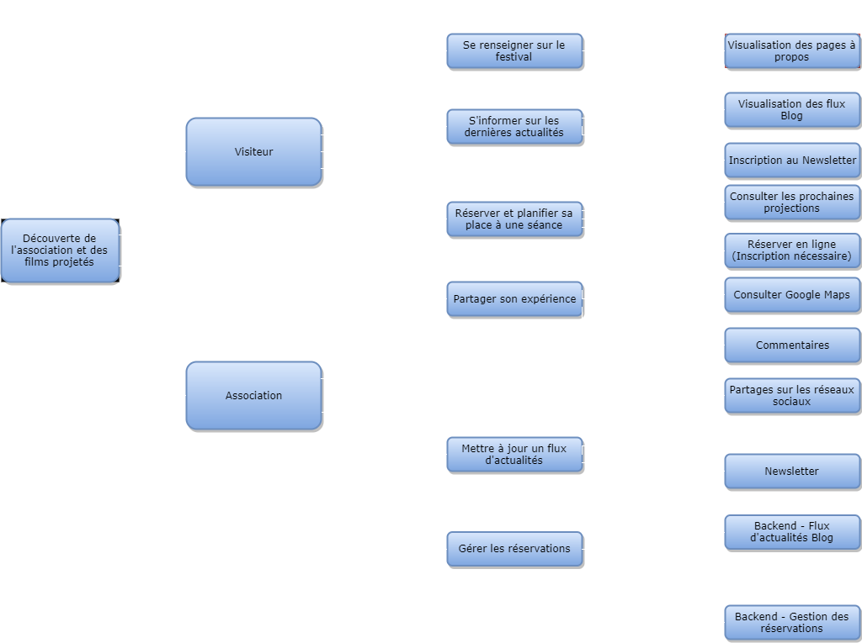
Périmètre fonctionnel
Objectif
Acteur
Impact
Fonctionnalité
Se renseigner sur le festival
Visualisation des pages « A Propos »
Visualisation des flux blog
S’informer sur les dernières actualités
Inscription au newsletter
Visiteur
Consulter les prochaines projections
Réserver et planifier sa place à une séance
Réserver sa place en ligne
Découverte de l’association et des films projetés
Consulter google maps
Commentaires
Partager son expérience
Partages sur les réseaux sociaux
Newsletter
Association
Mettre a jour un flux d’actualités
Flux d’actualités Blog
Gérer les réservations
Gestion des réservations et visualisation des chiffres

Slide 9
Fonctionnalités
Front-End
Back-End
Flux d’actualités / Blog
Prochaines projections
Inscription au site
Réservation en ligne
Inscription au newsletter
Partage réseaux sociaux
Gestion des contenus
Administration réservations en ligne
gestion des prochaines projections
Gestion du newsletter
Notes:
Pour résumer les fonctionnalités importants

Slide 10
Spécifications techniques
Besoins
Solutions
Site vitrine pour communiquer sur le festival
Gestion de réservation des places aux séances
Espace d’hébergement et nom de domaine
Site CMS sous WordPress
Développement d’un plugin spécifique
Hébergement chez un operateur tiers avec gestion de nom de domaine
Notes:
Contraintes
Temps
Budget
Hebergement

Slide 11
CMS et Plugins
CMS WordPress
Newsletter par mailChimp
Réseaux Sociaux avec Sassy Social Share
Caroussel 3D VueJS
Plugin Réservations
Notes:
Wordpress : 30% des sites. Expertise en interne. Divers plugins qui reduisent le cout et temps
Mailchimp : leader et gratuit jusqu’à 2000 souscrits et 12,000 mails par mois
Egalement integrer des outils comme google maps pour situer les seances

Slide 12
Plugin réservations
Front-End
Back-End
Description des films
Gestion de la réservation
Affichage du carrousel
Enregistrement des séances
Visionnage des réservations
Notes:
Frontend
Page de description des films
Permet aux visiteurs du site de voir tous les détails du film (1 page par film)
Gérer la réservation
L’utilisateur inscrit peut accéder à une page dédiée où il pourra :
Ajouter une réservation pour une ou plusieurs places
Voir la liste de réservations déjà faites
Modifier ou annuler une réservation future
Affichage du carrousel
Le carrousel ne doit afficher que les prochaines séances. Il faut envoyer une liste à partir de la date et heure actuel
Backend
Enregistrement des séances
Permet l’enregistrement des différentes séances avec :
Titre
Date séance
Heure séance
Durée
Age de visionnage
Description du film
Visionnage des réservations
Permet de voir le nombre de réservations et le listing des personnes qui ont réservé (une personne peut réserver plusieurs places)

Slide 13
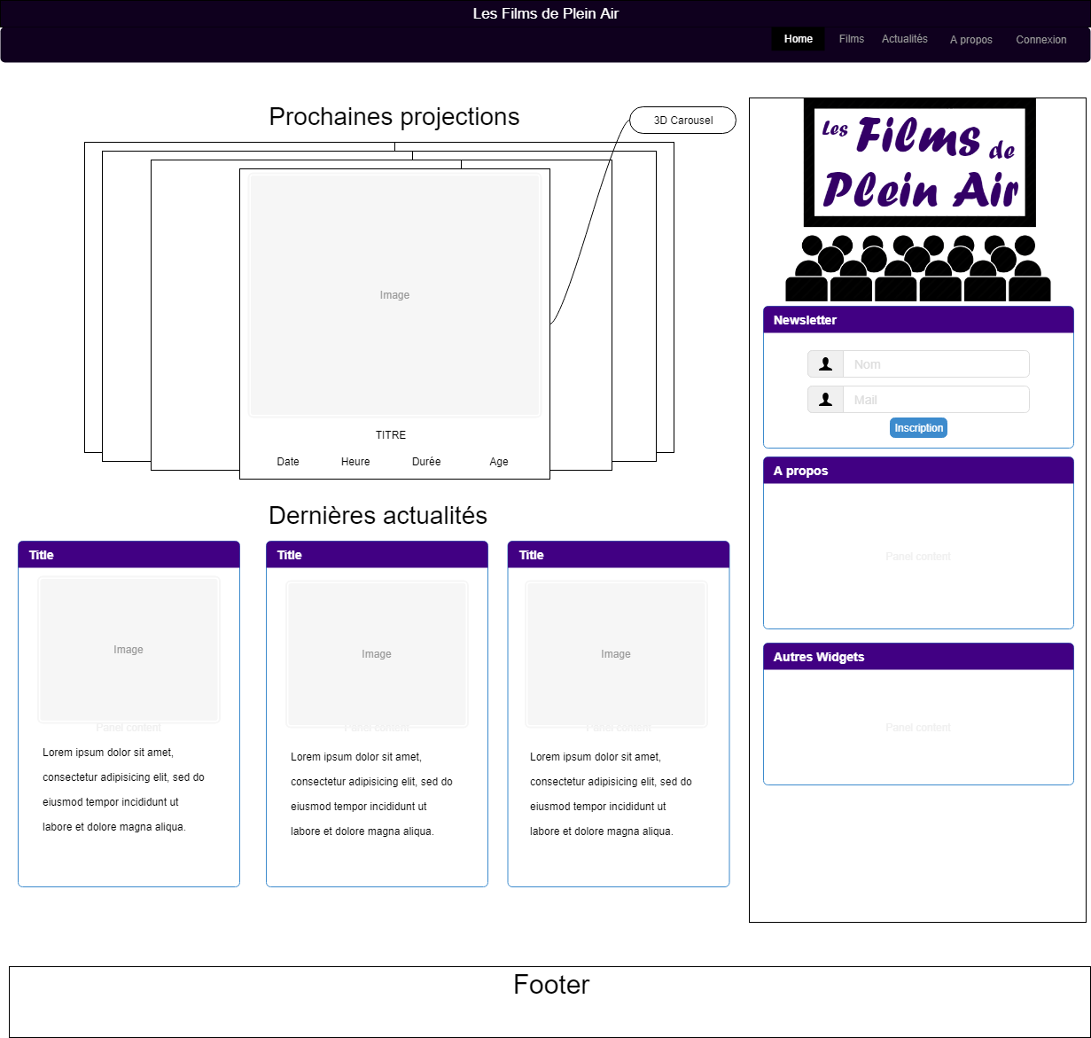
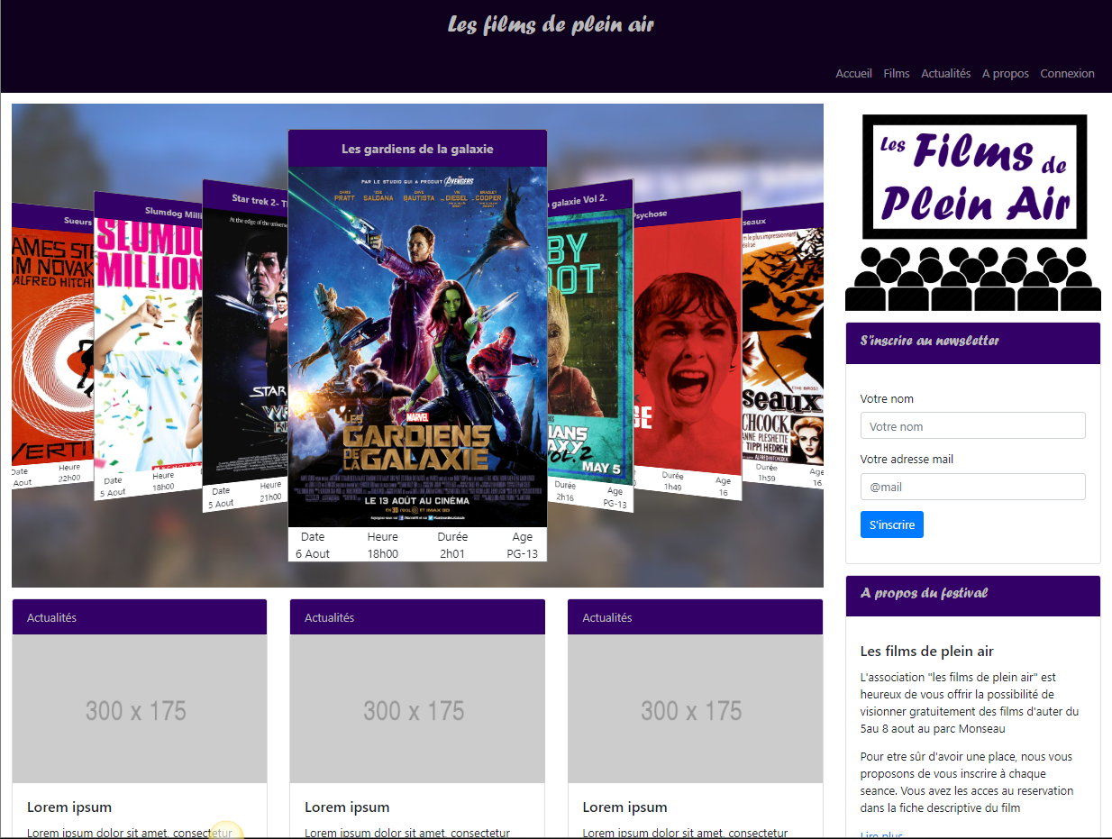
Wireframe et maquette

Slide 14
Hébergement
Hébergement chez 1&1
Nom de domaine
Notes:
Hebergement chez 1&1 pour prix, fiabilité, outils
Nom de domaine court, facile a retenir et .org (.com pour commercial)
Nous pouvons egalement proposer .paris en extension (referencement)
Il y aura egalement la gestion des emails avec ce domaine

Slide 15
Planning
Notes:
Nous comprenons que le temps est important sachant que le festival approche a grand vitesse. Nous sommes donc disposer a demarer le projet dés demain. Le plus vite le site est fonctionnel, le plus vite vous pourez communiquer sur le festival et l’adresse du site web.

Slide 16
Budget
 | Quantité | Cout
Création site vitrine avec module de réservation | 1 | 3 500,00 €
Création charte graphique et logo | 1 | 500,00 €
Référencement et réseaux sociaux | 1 | 150,00 €
Hébergement et nom de domaine (1 an) | 1 | 150,00 €
Formation sur l'utilisation de l'outil | 1 | 250,00 €
Contrat de maintenance et d'assistance (annuel) | 1 | 400,00 €
Total |  | 4 950,00 €
Notes:
Marges reduits pour repondre au budget limité
Referencement sur des anuaires de recherches comme WebRankInfo
Integrtion des outils google (google webmaster tools)

Slide 17
Notes:
http://films-plein-air.starbugstone.eu/

